Slide 1
Priestorové databázové systémy
Priestorová indexácia
Mgr. Tomáš Fedor

Slide 2
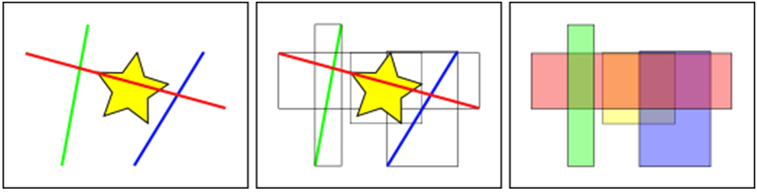
Priestorová indexácia
Urýchlenie vyhľadávania priestorových dopytov
Bounding boxy - zjednodušenie geometrie objektu na štvorec
Koncové súradnice objektu

Slide 3
Test rýchlosti dopytu pomocou indexácie
A) Bez indexácie
DROP INDEX ny_census_blocks_geom_idx;
SELECT count(blocks.blkid)
FROM ny_census_blocks AS blocks
JOIN nyc_subway_stations AS subways
ON ST_Contains(blocks.geom, subways.geom)
WHERE subways.name LIKE 'B%';
B) Vytvorenie priestorového indexu
CREATE INDEX nyc_census_blocks_geom_idx
ON nyc_census_blocks
USING GIST (geom);

Slide 4
Využitie indexovania priestorovými funkciami
ST_Contains, ST_Intersects, ST_Dwithin – využívajú indexáciu automaticky
Iné funkcie vyžadujú manuálne zadanie pomocou &&
&& - znamená, že bounding boxy sa prekrývajú / dotýkajú; ich prienik
Nedostatky && - ide o bounding boxy, nie o skutočnú geometriu objektu

Slide 5


Príklad použitia && a st_intersect
SELECT Sum(popn_total)
FROM nyc_neighborhoods AS neighborhoods
JOIN nyc_census_blocks AS blocks
ON neighborhoods. blocks.geom
WHERE neighborhoods. geom && name = 'West Village';
SELECT Sum(popn_total)
FROM nyc_neighborhoods AS neighborhoods
JOIN nyc_census_blocks AS blocks
ON ST_Intersects(neighborhoods.geom, blocks.geom)
WHERE neighborhoods.name = 'West Village';

Slide 6
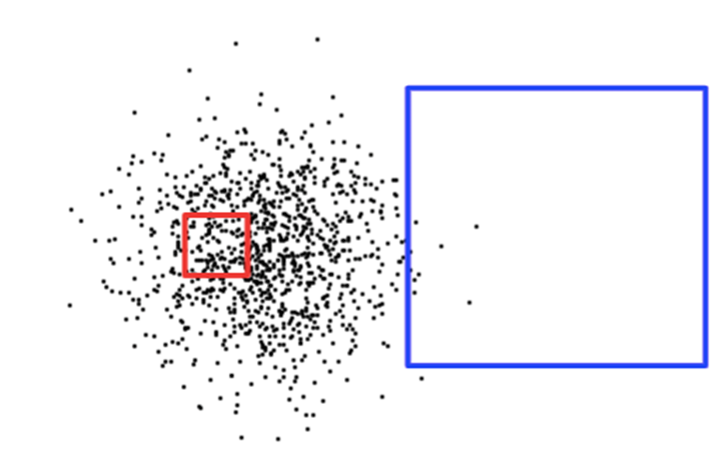
ANALYZE a VACUUM
Bounding boxy – niekedy nevýhodné, môžu spomaliť rýchlosť vyhľadávania vzhľadom na charakter dát
Nepomerná veľkosť vyhľadávacieho okna

Slide 7
ANALYZE
Štatistika o distribúcii dát vykonávaná automaticky
Rozsiahlejšie zmeny vhodné aktualizovať manuálne
ANALYZE nyc_census_blocks;

Slide 8
VACUUM
UPDATE, INSERT, DELETE – vznikajú prázdne miesta v databáze
Automaticky vypĺňané, no pri rozsiahlejších zmenách vhodné použiť príkaz VACUUM
„dead tuples“
VACUUM ANALYZE nyc_census_blocks;

Slide 9
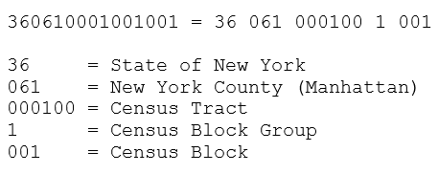
Prepojenie nepriestorovej databázy
nyc_census_sociodata.sql – chýba geometria
Blkid – identifikátor
ST_union – prepojenie tabuliek

Slide 10
Prepojenie nepriestorovej databázy – vytvorenie geometrie
CREATE TABLE nyc_census_tract_geoms AS
SELECT
ST_Union(geom) AS geom,
SubStr(blkid,1,11) AS tractid
FROM nyc_census_blocks
GROUP BY tractid;

Slide 11
Vytvorenie indexu a tabuľky s geometriou
CREATE INDEX nyc_census_tract_geoms_tractid_idx
ON nyc_census_tract_geoms (tractid);
CREATE TABLE nyc_census_tracts AS
SELECT g.geom, a.*
FROM nyc_census_tract_geoms AS g
JOIN nyc_census_sociodata AS a
ON g.tractid = a.tractid;

Slide 12
Vytvorenie priestorovej indexácie
CREATE INDEX nyc_census_tract_gidx
ON nyc_census_tracts USING GIST (geom);

Slide 13
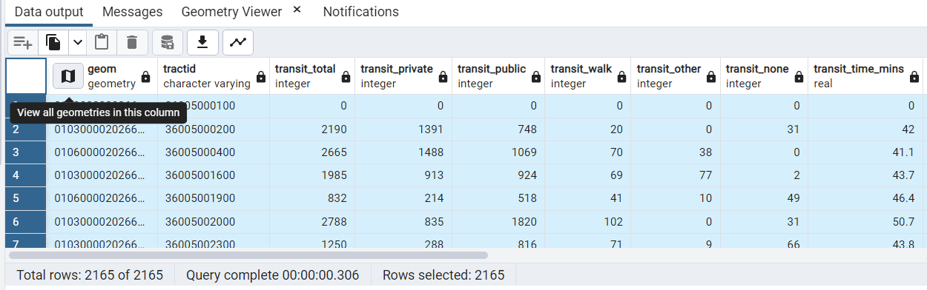
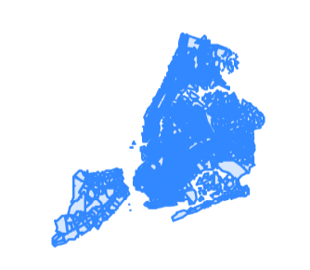
Výsledná tabuľka
SELECT * FROM nyc_census_tracts;

Slide 14
Úloha
Vyskúšajte si prepojenie nepriestorovej tabuľky nyc_census_sociodata s nyc_census_blocks.

